Slide 1
工作进展汇报
南大测试中心项目前端F组

Slide 2
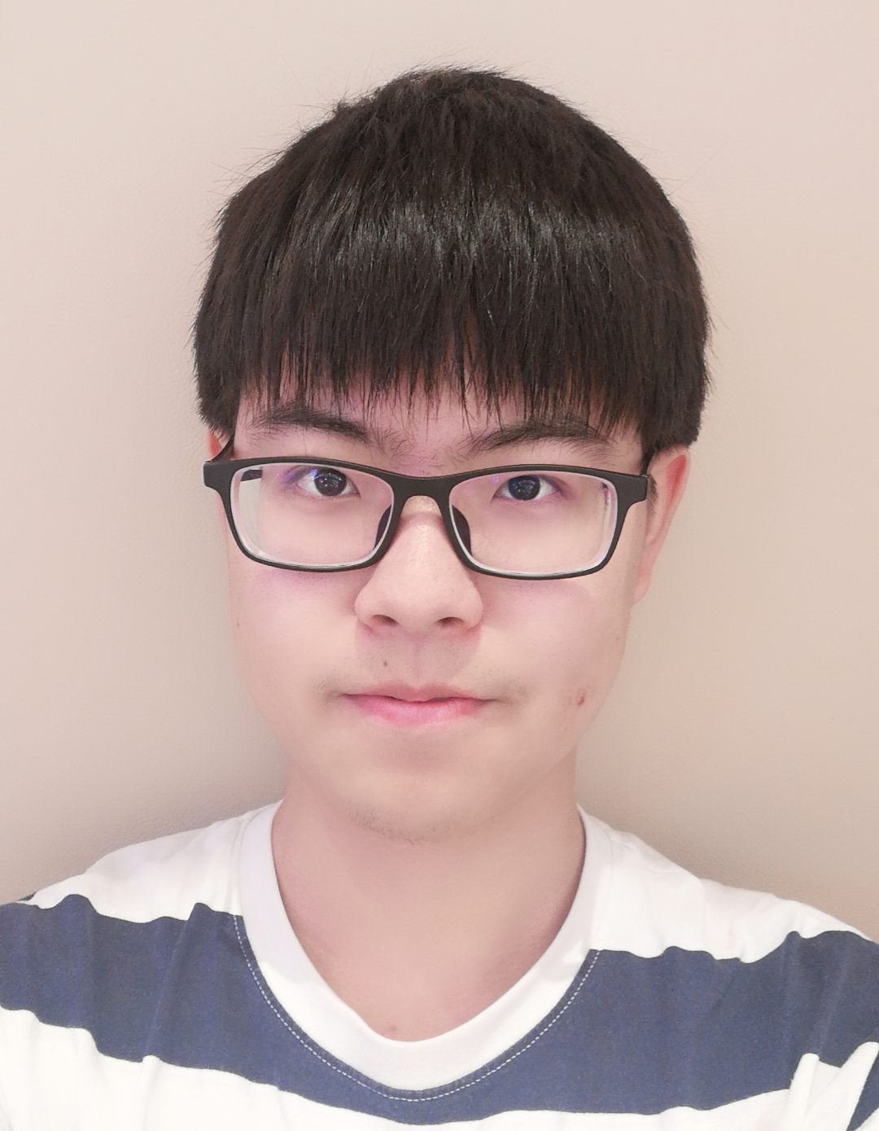
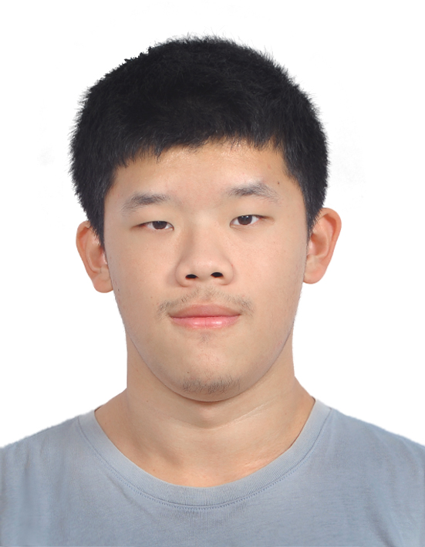
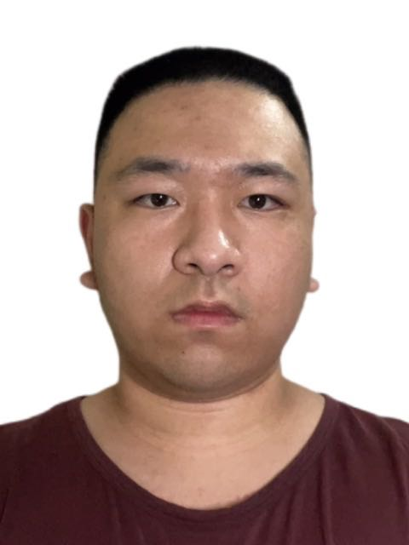
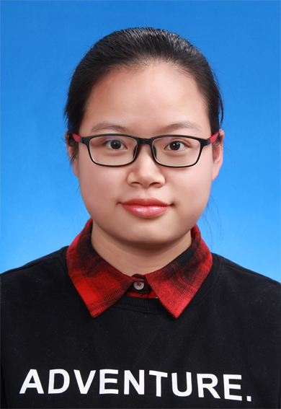
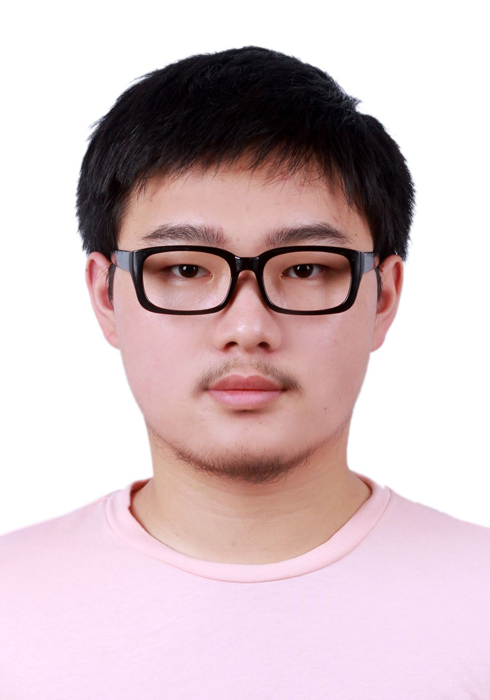
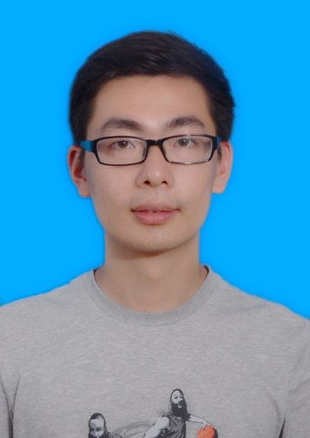
团队成员情况
毕一帆（组长）
计算机科学与技术系
junzhi_cn@qq.com
张宇晨（技术组长）
计算机科学与技术系
191220171@smail.nju.edu.cn
蔡鸿彬
计算机科学与技术系
598991406@qq.com
孙思敏
计算机科学与技术系
1196953351@qq.com
肖毓哲
计算机科学与技术系
792037332@qq.com
严思远
计算机科学与技术系
191220137@smail.nju.edu.cn

Slide 3
基础技术掌握情况
不同组员在不同程度上
具有一定vue(html+js+css)的基础知识
对wxml有一定了解
对相关技术略有了解
对主流编程语言较为熟悉
其他知识仍在学习中

Slide 4
初步分工
毕一帆：产品经理、信息网站开发
张宇晨：在线业务开发
蔡鸿彬：客户端开发
孙思敏：信息网站开发
肖毓哲：客户端开发
严思远：在线业务开发

Slide 5
日常会议与协同开发方式
日常讨论使用qq群及群通话进行，每周例会使用腾讯会议，根据防疫形势后续可能改为线下讨论
GitHub项目地址：https://github.com/ZFirozen/SE-Project-Front

Slide 6
谢谢！

